Slide 1



Indagine conoscitiva sull'impatto ambientale degli incentivi in materia edilizia
Camera dei Deputati
VIII COMMISSIONE (AMBIENTE, TERRITORIO E LAVORI PUBBLICI)
Audizione dell’Ance
31 maggio 2023

Slide 2
«Il Superbonus per le famiglie meno abbienti»
UTILIZZO DEI BONUS EDILIZI SENZA POSSIBILITÀ DI CESSIONE DEL CREDITO MATURATO
L’Ufficio parlamentare di bilancio ha svolto un’analisi sul profilo distributivo del bonus ristrutturazioni e l’ecobonus ordinario fino al 2020 (senza possibilità di cessione), dalla quale emerge un profilo regressivo.
Infatti, la metà delle detrazioni tutali è stato fruito dal 10% più ricco dei contribuenti.
Con la cessione questa distorsione non trova più evidenza, ed è aumentata in modo significativo la fruizione delle agevolazioni per il risparmio energetico nelle famiglie meno abbienti e nei Comuni a reddito più basso.
Fonte: Ufficio Parlamentare di Bilancio
L’impatto ambientale degli incentivi in materia edilizia

Slide 3
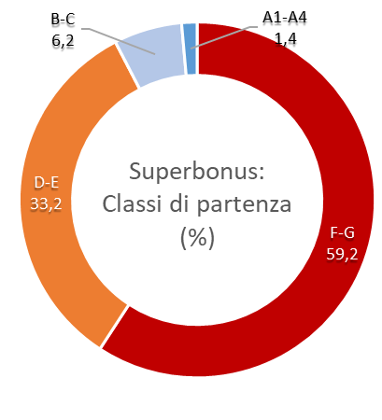
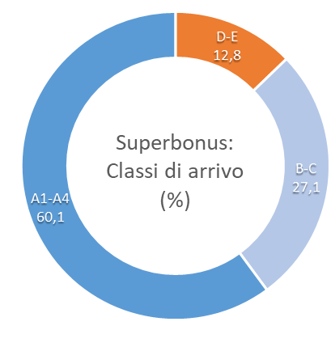
«Migliorate le case più energivore»
Con il Superbonus 110%, circa il 60% degli investimenti ha riguardato edifici in classe energetica F o G, mentre un terzo ha interessato immobili in classe D o E.
In termini di risultati, il 60% degli edifici oggetto degli interventi sono ora in classe A, più di un quarto nelle classi B o C.
Fonte: Ufficio Parlamentare di Bilancio
L’impatto ambientale degli incentivi in materia edilizia

Slide 4
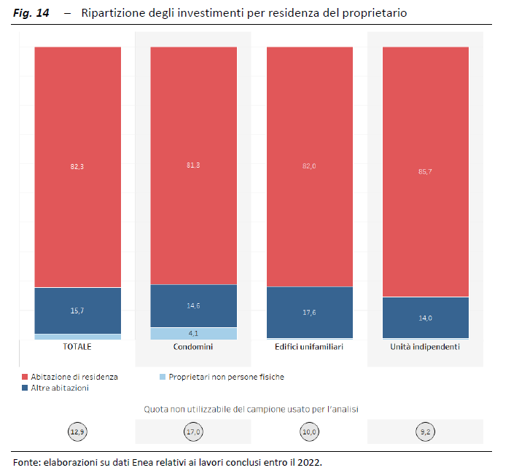
«Migliorate le case di residenza»
Oltre l’80% degli edifici che hanno usufruito del Superbonus sono prime case, dove le famiglie vivono abitualmente.
D’altronde, il risparmio energetico dipende dalla durata dell’occupazione dell’immobile

Slide 5
«Il superbonus ha sostenuto il bilancio pubblico»
Un modello empirico elaborato da Ance dimostra che il costo effettivo a carico del bilancio dello Stato è pari al 53% dell’investimento, mentre il restante 47% è recuperato dall’erario, come nuove tasse, IVA e contributi vari, entro il primo anno.
Ogni
MILIARDO speso dallo Stato
Fonte: Ance

